Slide 1
全新一代在线法律检索工具 ——汤森路透Westlaw
REUTERS / Gary Hershorn
September 2018

Slide 2
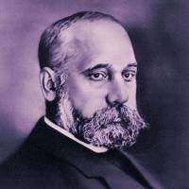
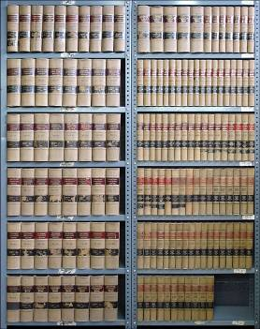
WEST集团创始人
West出版集团于1872年由约翰B.韦斯特（John B.West）创立，是美国历史最悠久、规模最大的的专业法律出版公司。现在总部位于美国明尼苏达州的伊根市 。West出版集团提供高质量的法律法规、商业信息，并通过创新的技术工具对这些信息加以管理。

Slide 3
Dwright Opperman与Westlaw数据库
奥泊曼生于爱荷华州佩里市（Perry, Iowa），1951年他从德雷克大学（Drake University）法学院毕业后就加入了位于双城的韦斯特法律出版公司，担任法律编辑。他兢兢业业，终于成为公司的首席执行官，并引导韦斯特成为了世界上最大的法律出版商之一，并在1970年代研发了划时代的电子法律数据库平台Westlaw。 Westlaw 今天已经发展成为拥有四万多个数据库的巨型法律资源库，订阅者遍及全球几十个国家和地区。Westlaw的成功需要首先归功于奥泊曼的创新精神和远见：早在1970年代初他就意识到法律的电子数据化前景，精确地把握了时代的脉搏。奥泊曼在法律史上的另外一个重要角色是培养了与联邦和州司法系统的亲密和专业的关系，有力地促进了权威法律文献和信息的编辑、出版和传播。

Slide 4
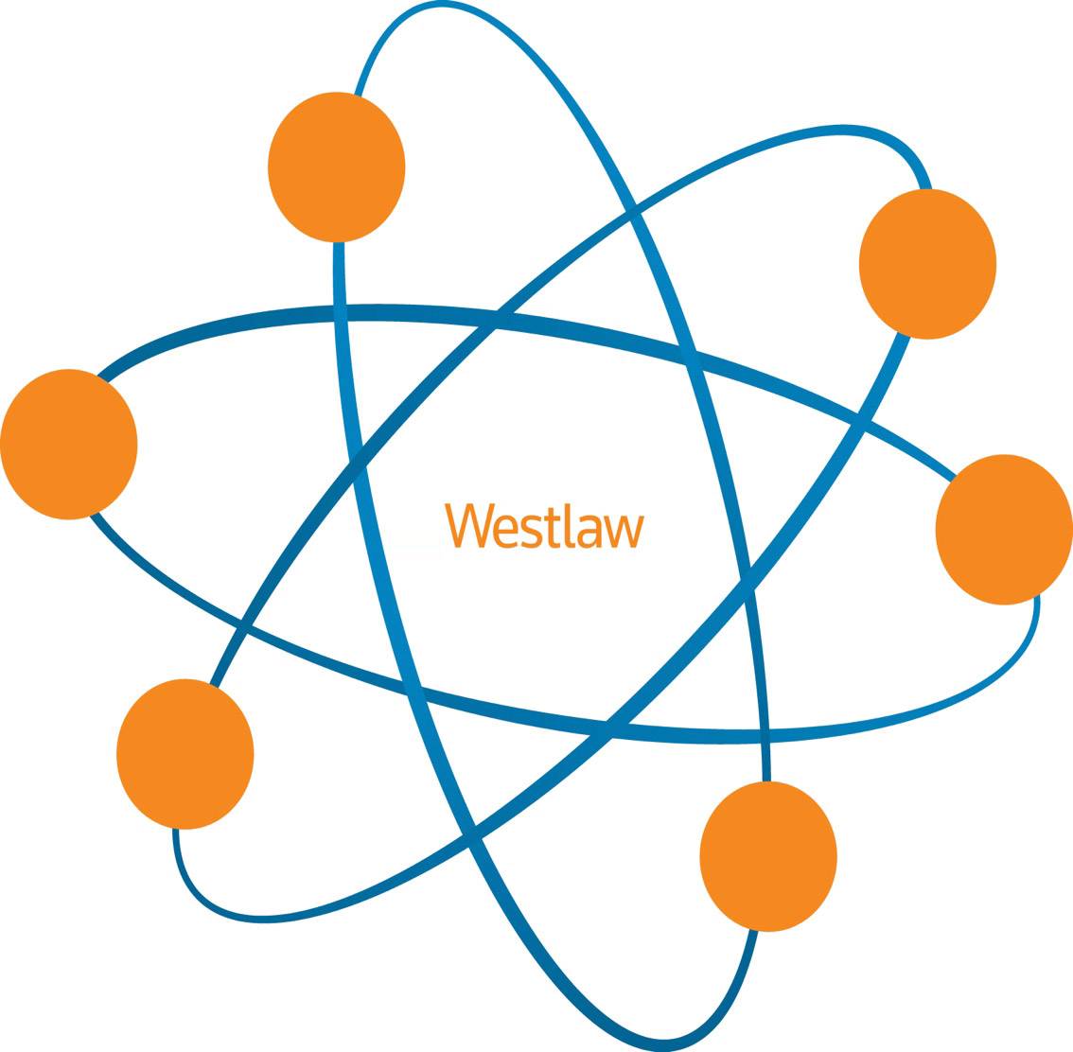
WESTLAW: Academic
多法域的判例及法规
法学专著、教材、字典和百科全书
顶尖的诉讼材料
全球法律新闻跟踪和舆情反馈
丰富的法学期刊及评论资料
世界最先进的法律检索引擎

Slide 5
权威资料内容覆盖
判例 | 法规 | 期刊评论 | 新闻
美国（联邦&州），自1658年起所有判例 英国，自1865年起所有判例 欧盟，自1952年起所有判例 澳大利亚，自1903年起所有判例 中国香港，自1905年起所有判例 加拿大，自1825年起所有判例 韩国 | 美国，全文注释 英国：自1627年起（全文整理） 完整的欧盟法规 中国香港，自1997年起 加拿大，全文整理 巴巴多斯 开曼群岛 韩国 苏格兰 | 近20个国家和地区 超过1,500种带有ISSN的法学期刊与法学评论，覆盖当今80%以上英文法学核心期刊 《哈佛法律评论》 《欧洲竞争法评论》 《刑法报告》 《McGill法律评论》 《墨尔本大学法律评论》 《香港法律期刊》 | 路透新闻以及上千种法律与金融方面的报纸杂志的浏览与查询 汤森路透商业财经资讯 《纽约时报》 《金融时报》 美联社的资讯 《经济学人》 其他知名新闻频道的报道
其他内容：
顶尖的诉讼资料
专著教材百科全书：近30个国家和地区法律实务以及学术著述
词典：独家完整收录布莱克法律大辞典第十版

Slide 6
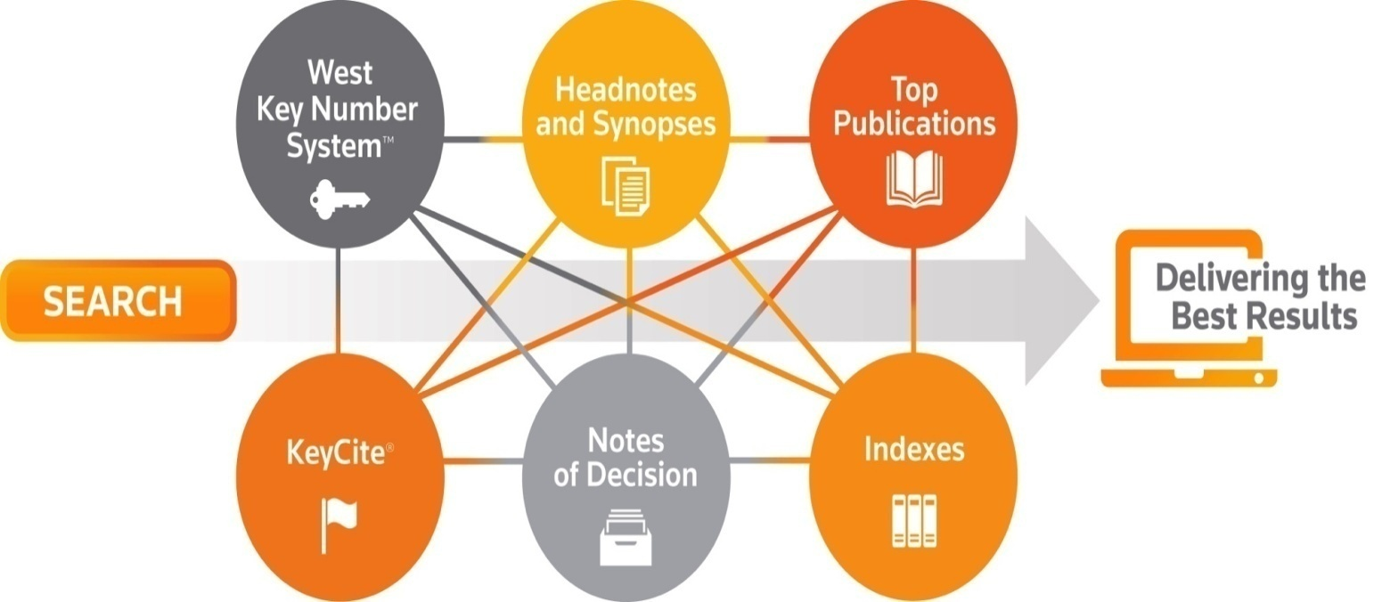
Key Number system-- West钥匙码系统是最令人推崇的美国法律分类系统，其将某一案例与美国所有法律中的相关内容相连接-我们核心的知识产权资产。
Headnote – 判例摘要，我们的核心优势，眉批让您轻松理解法律争议与法律之间的联系，理解判决的法律依据。
Note of Decisions – 法律适用最完整的最准确的解释

Slide 7
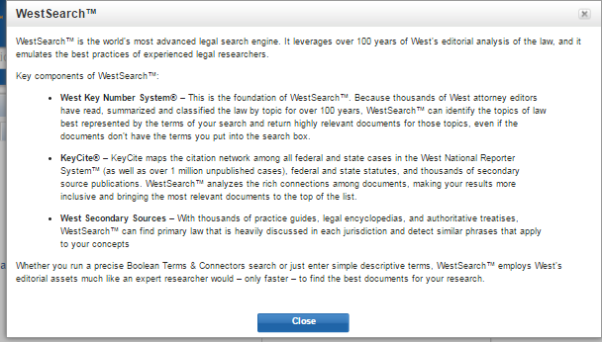
TR Westlaw 最专业的法律检索平台
How to protect copyright under internet ?自然语言
or
“copyright infringement” /s internet 布尔连接符
West Search搜索引擎！提供最快捷的检索框以及最智能的检索结果排序，充分运用Key Number，keycite等功能，节省检索时间，同时提高检索效率。
检索框支持关键词输入，既可以为简单的描述性语言，又可以为布尔术语连接符；
同时您可直接输入多个引称号同时查询，也可直接输入一方当事人名称直接找到目标文献。

Slide 8
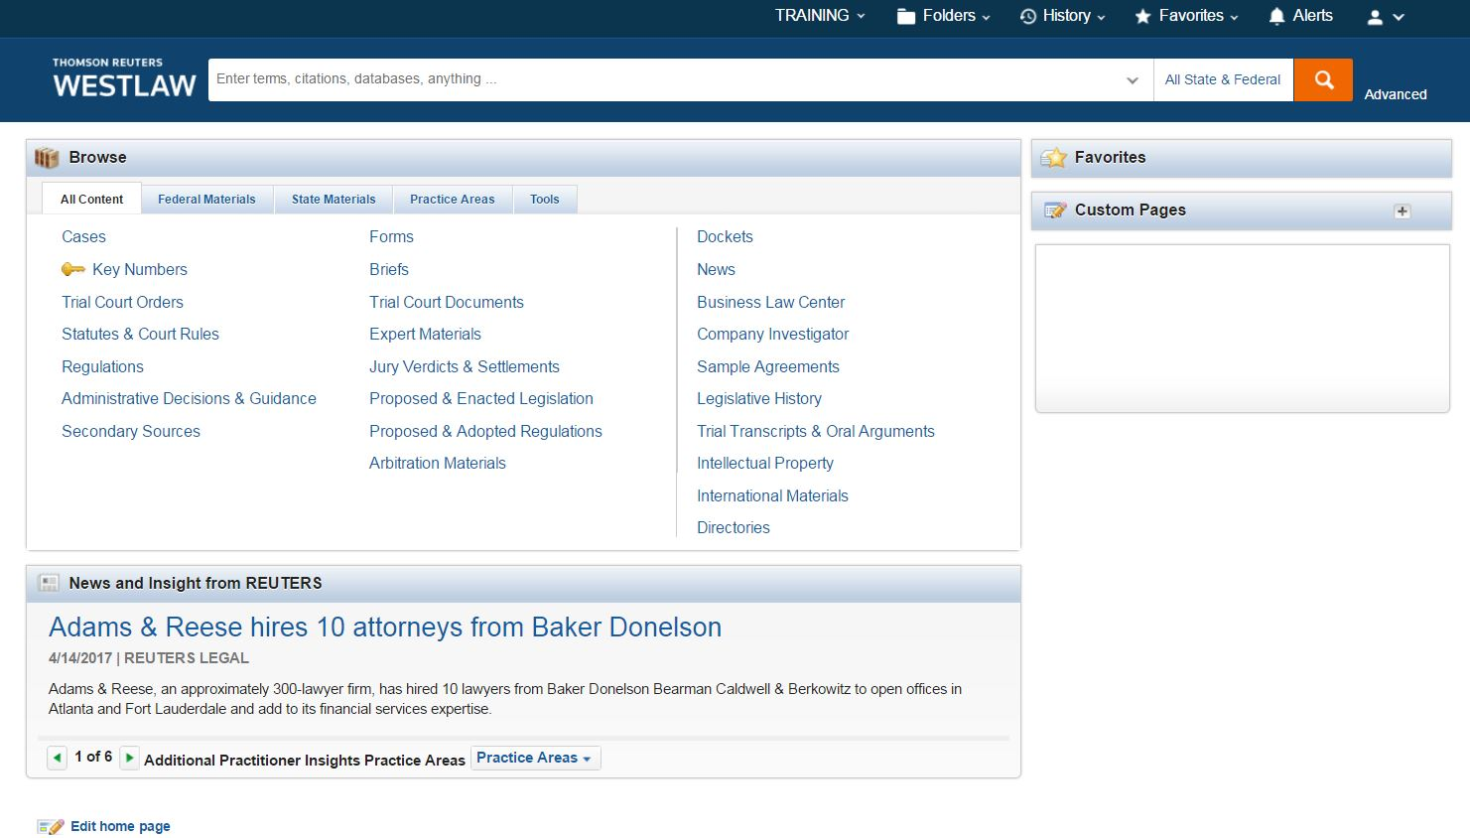
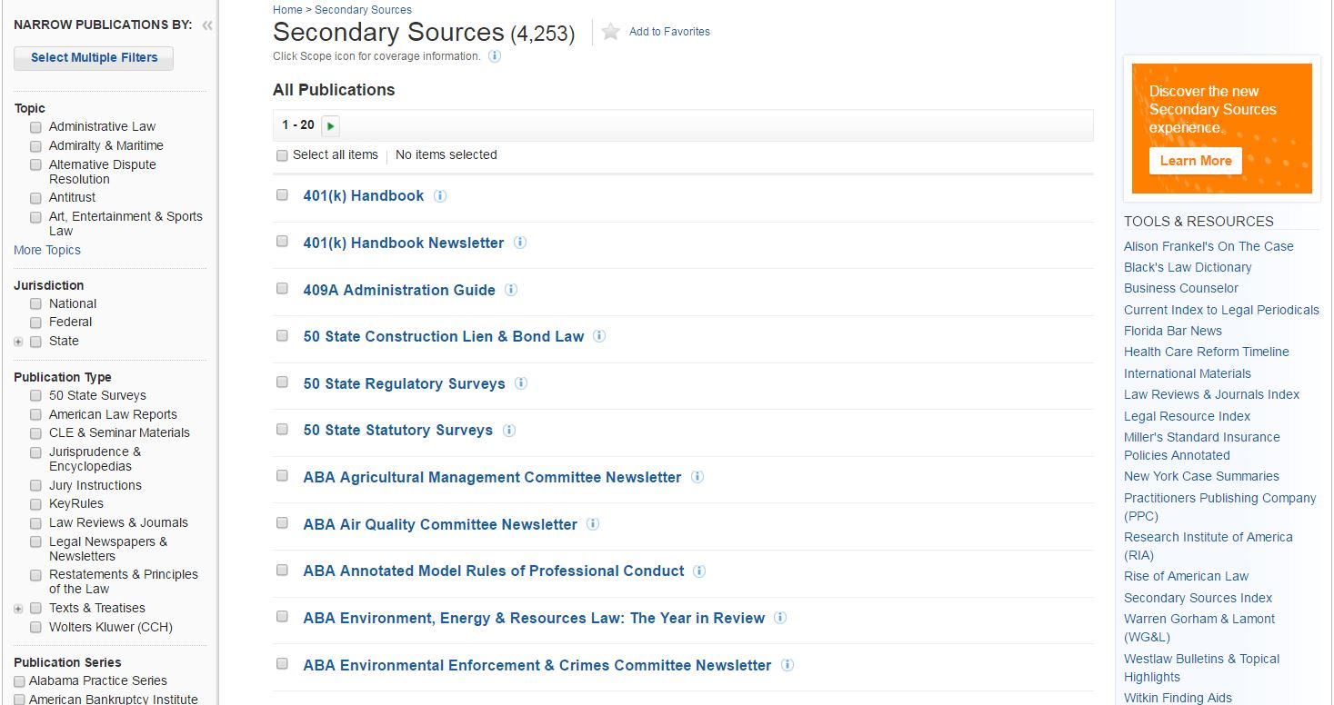
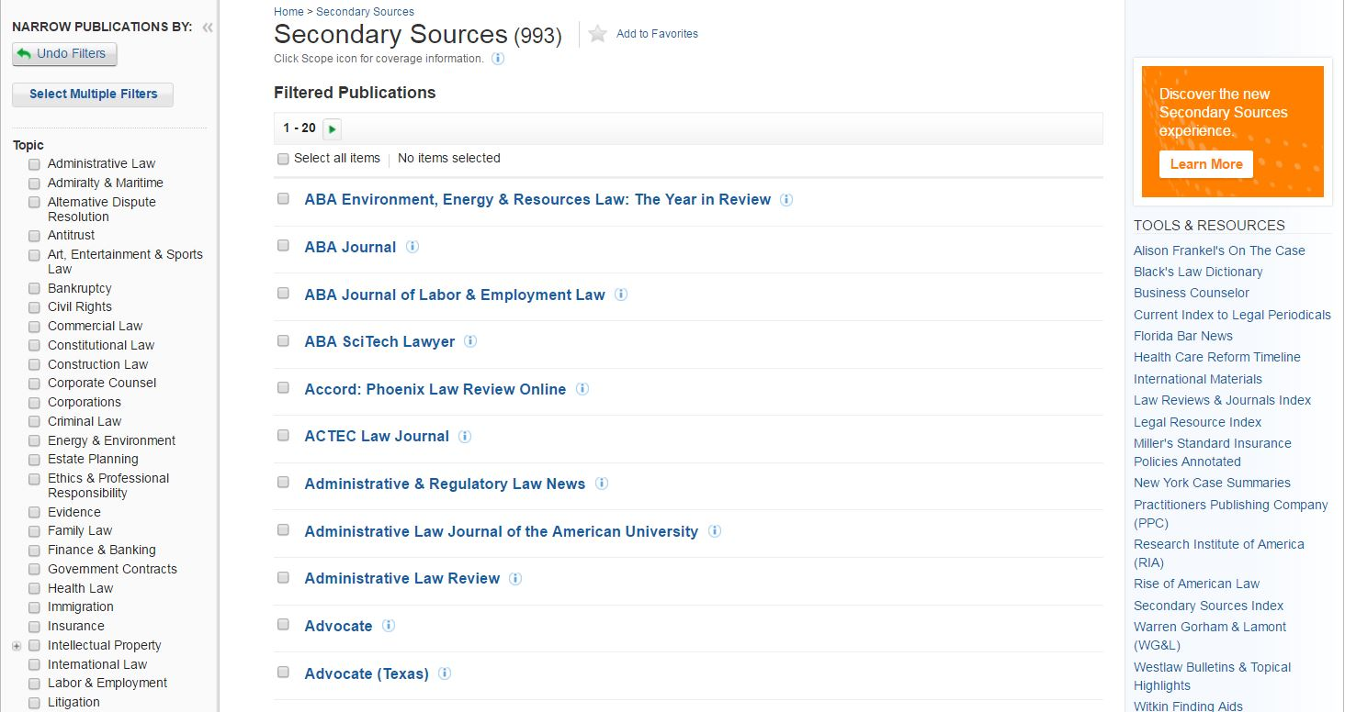
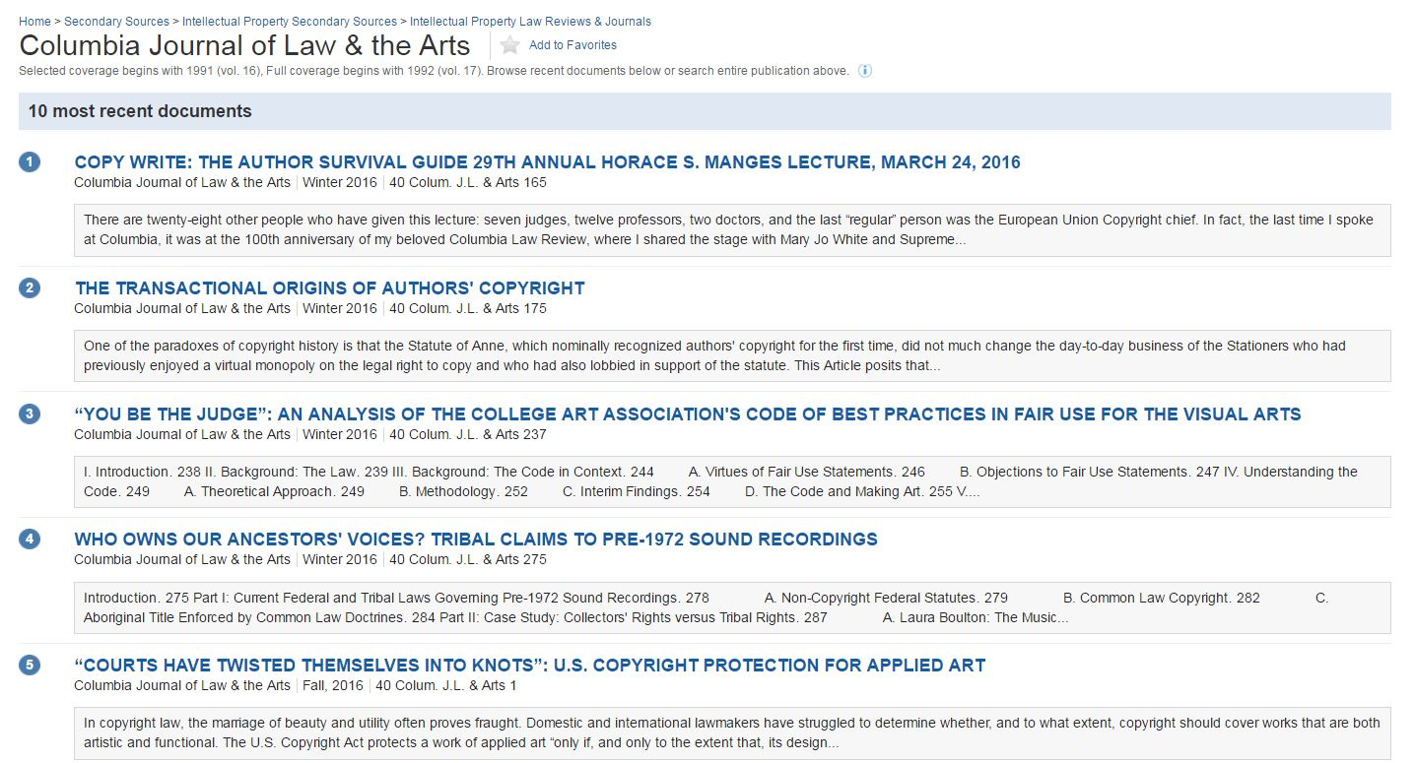
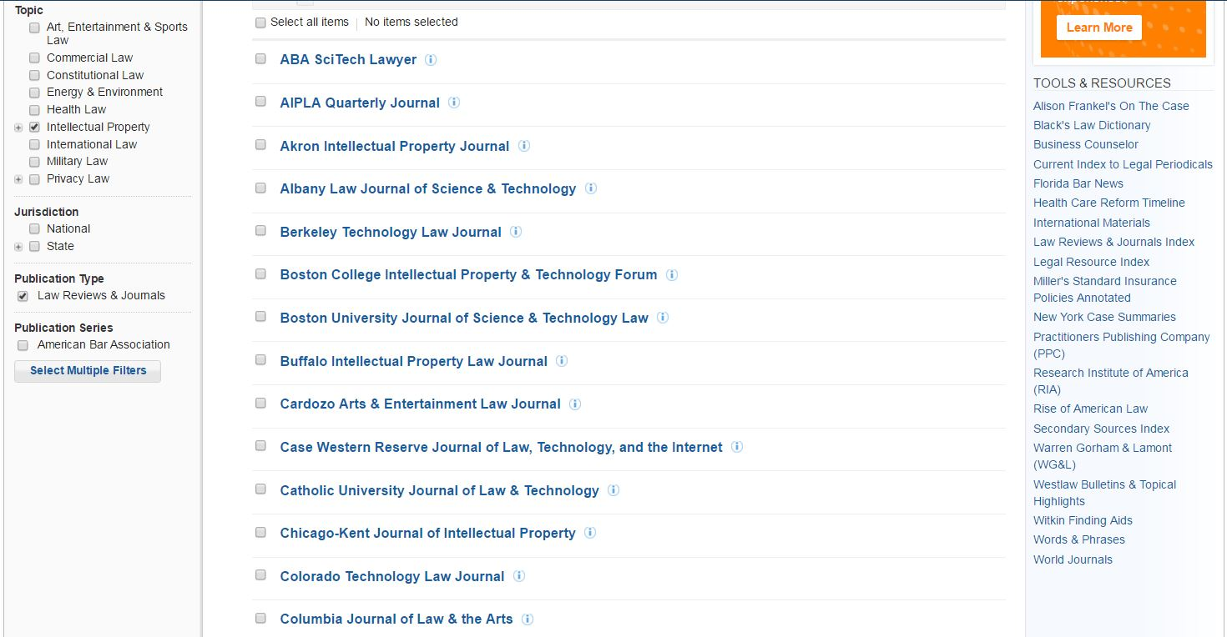
TR Westlaw二次资源 – 直接了解相关领域学术前沿

Slide 9
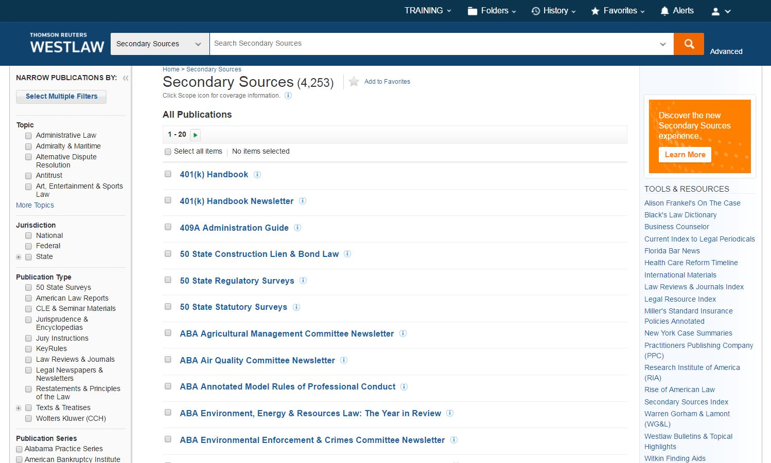
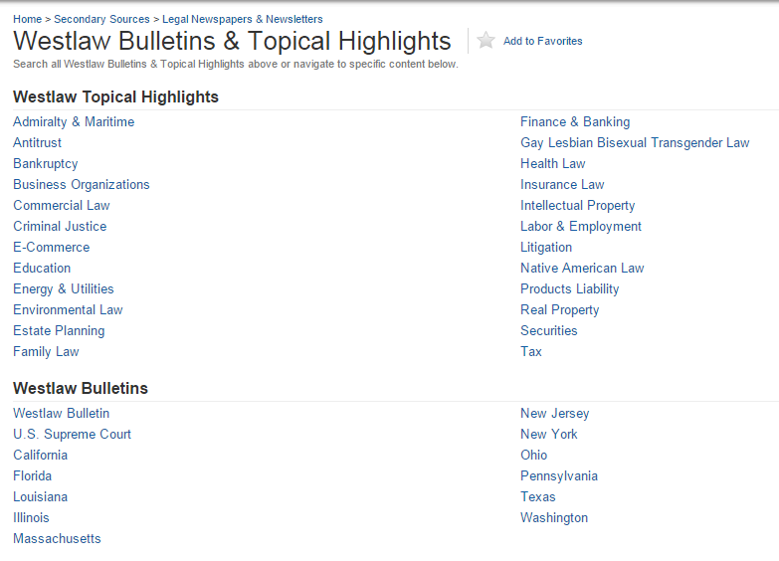
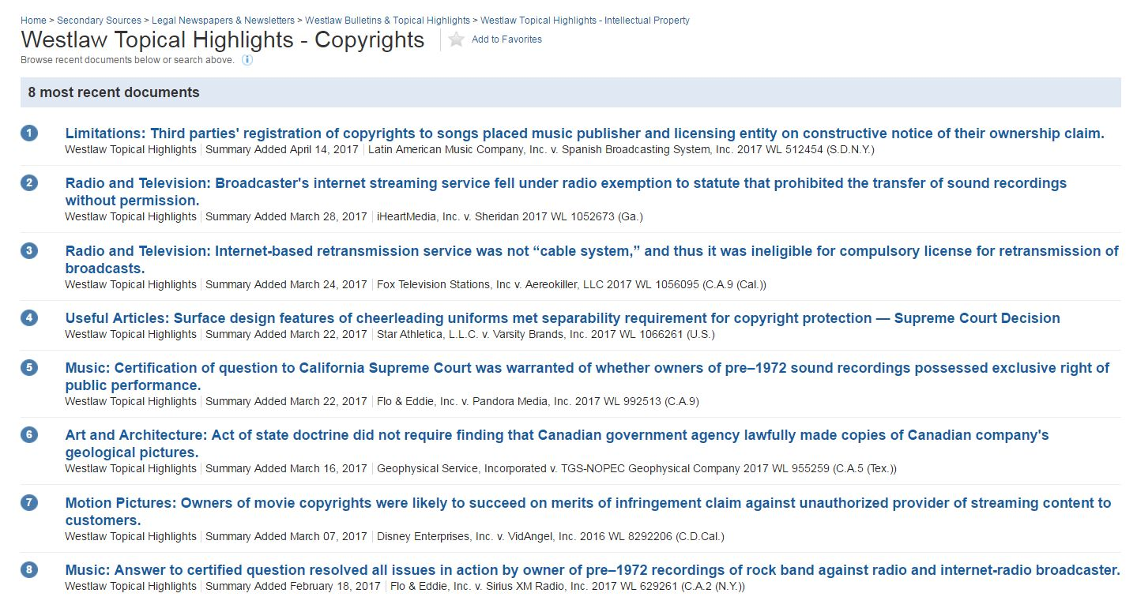
TR Westlaw二次资源 – 直击相关领域热点话题

Slide 10
TR Westlaw为您提供相关领域的新闻

Slide 11
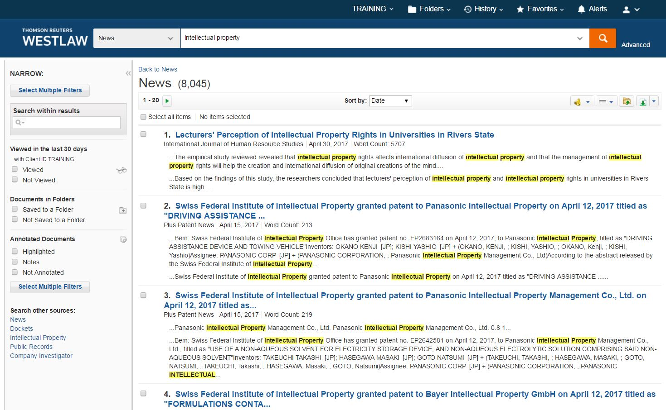

Slide 12
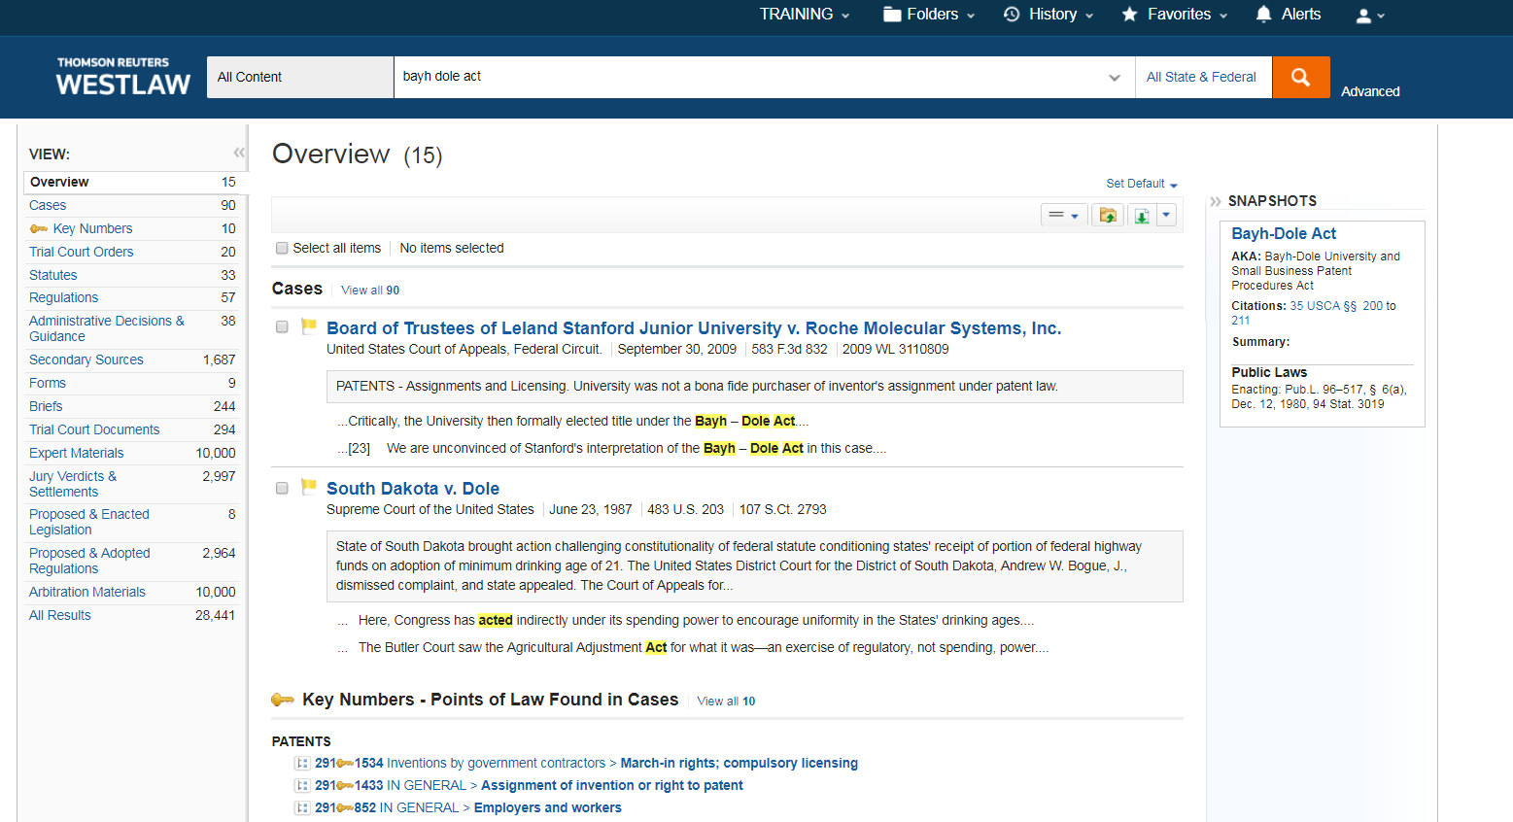
TR Westlaw为您提供相关研究领域全面而且权威的资料
关键词输入：Bayh dole act
各种类型的资料均可通过左侧目录直接筛选和浏览最相关结果，如判例，成文法，二次资源等

Slide 13
如何充分利用TR Westlaw资料支持法学研究
立法研究
法典内容
立法进程
法律解释与适用

Slide 14
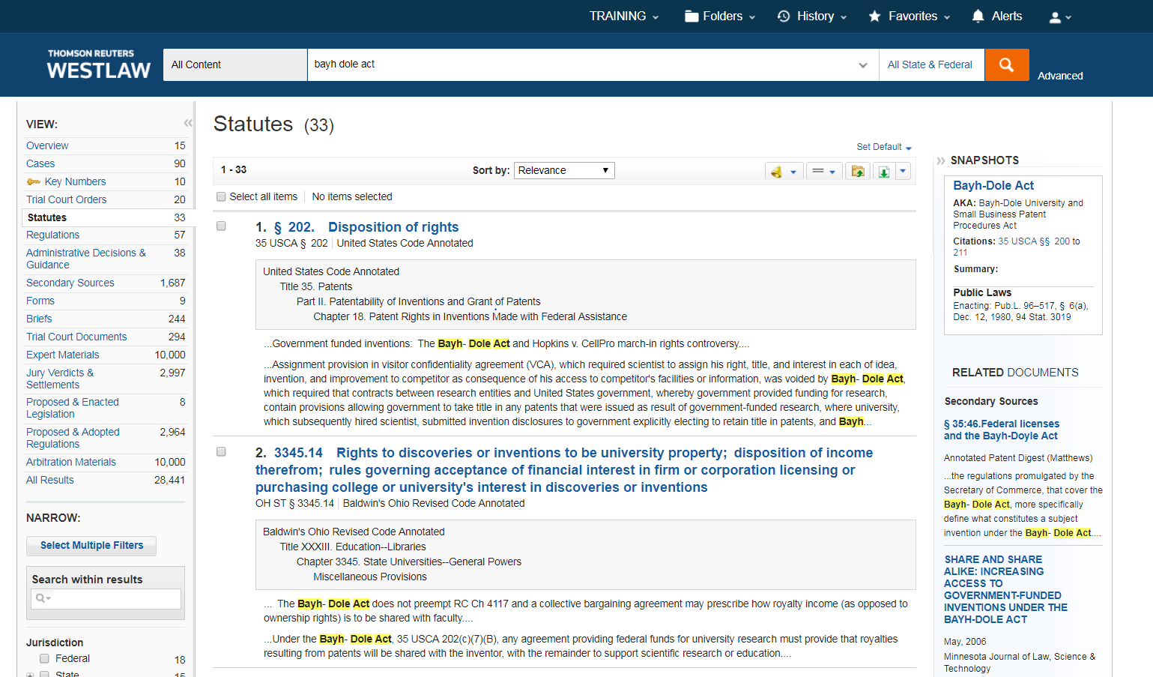
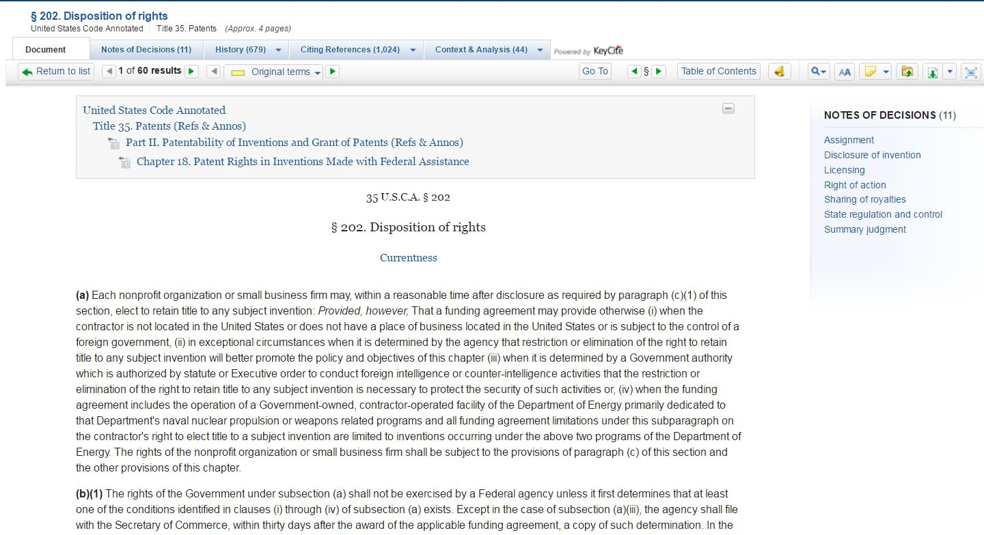
立法层面 – 美国法典的原文
法案内容是被打散收录到法典不同位置的
这部分到底讲了什么内容？到底哪些条款是拜杜法案的体现？

Slide 15
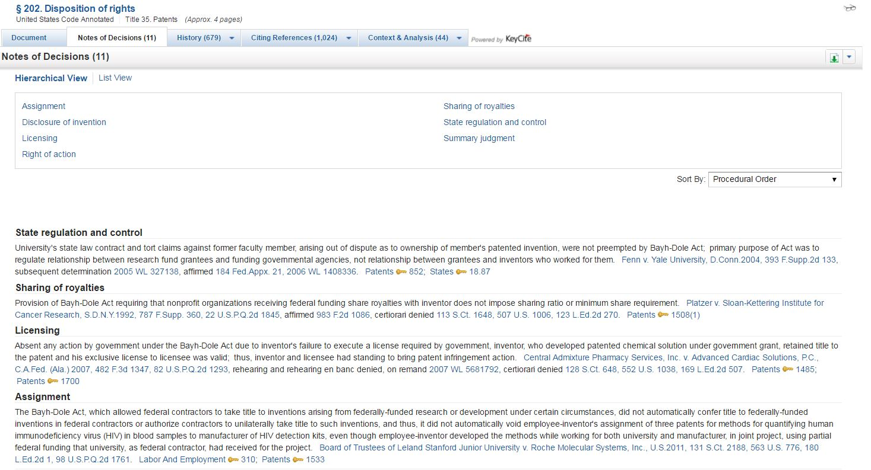
Note of Decision提供了法庭对法案条款适用的准确解释以及快速定位您需要关注的该条款涉及的最重要判例
法律要点细分，让您更加快速的理解法律条款适用以及定位与此相关最重要判例
权力转让方面体现拜杜法案的案子：Board of Trustees of Leland Stanford Junior University v. Roche Molecular Systems, Inc., U.S.2011, 131 S.Ct. 2188
拜杜法案允许联邦承包商（斯坦福大学）在联邦资助的研究项目中取得成果的发明权（HIV专利权），但是 under certain circumstance， did not automatically and unilaterally take.
拜杜法案并没有说联邦资助研究项目中作为雇员（斯坦福大学雇员）的发明人的专利转让权自动消失。

Slide 16
立法层面 - 立法进程
美国任何一部法律的产生程序是：首先由美国国会议员提出法案，当这个法案获得国会通过后，将被提交给美国总统给予批准，一旦该法案被总统批准（有可能被否决）就成为法律（Act）。当一部法律通过后，国会众议院就把法律的内容公布在《美国法典》上。

Slide 17
Graphical Statutes: 直观的生动展现过去，现在和将来法律的内容以及相关的重要文件，法律草案等
Versions: 法律的历史版本快速获取

Slide 18
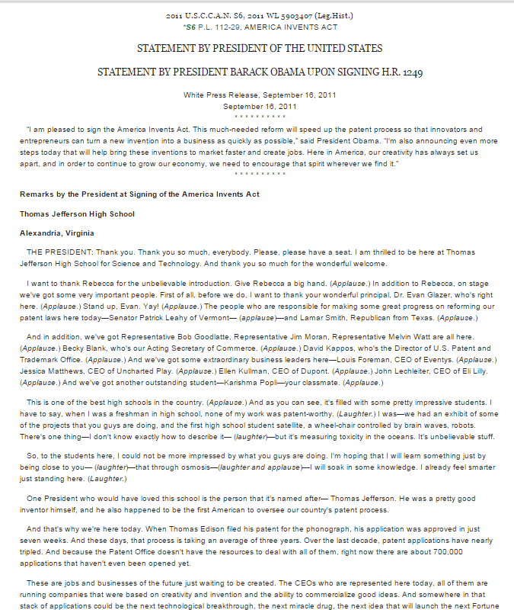
立法进程快速获取
时间轴 – 快速的获取某个时间段现行法以及相关的资料
2011年奥巴马签署美国发明法案时的演讲稿

Slide 19
如何充分利用TR Westlaw资料支持法学研究
判例研究
最经典判例查询
判例阅读

Slide 20
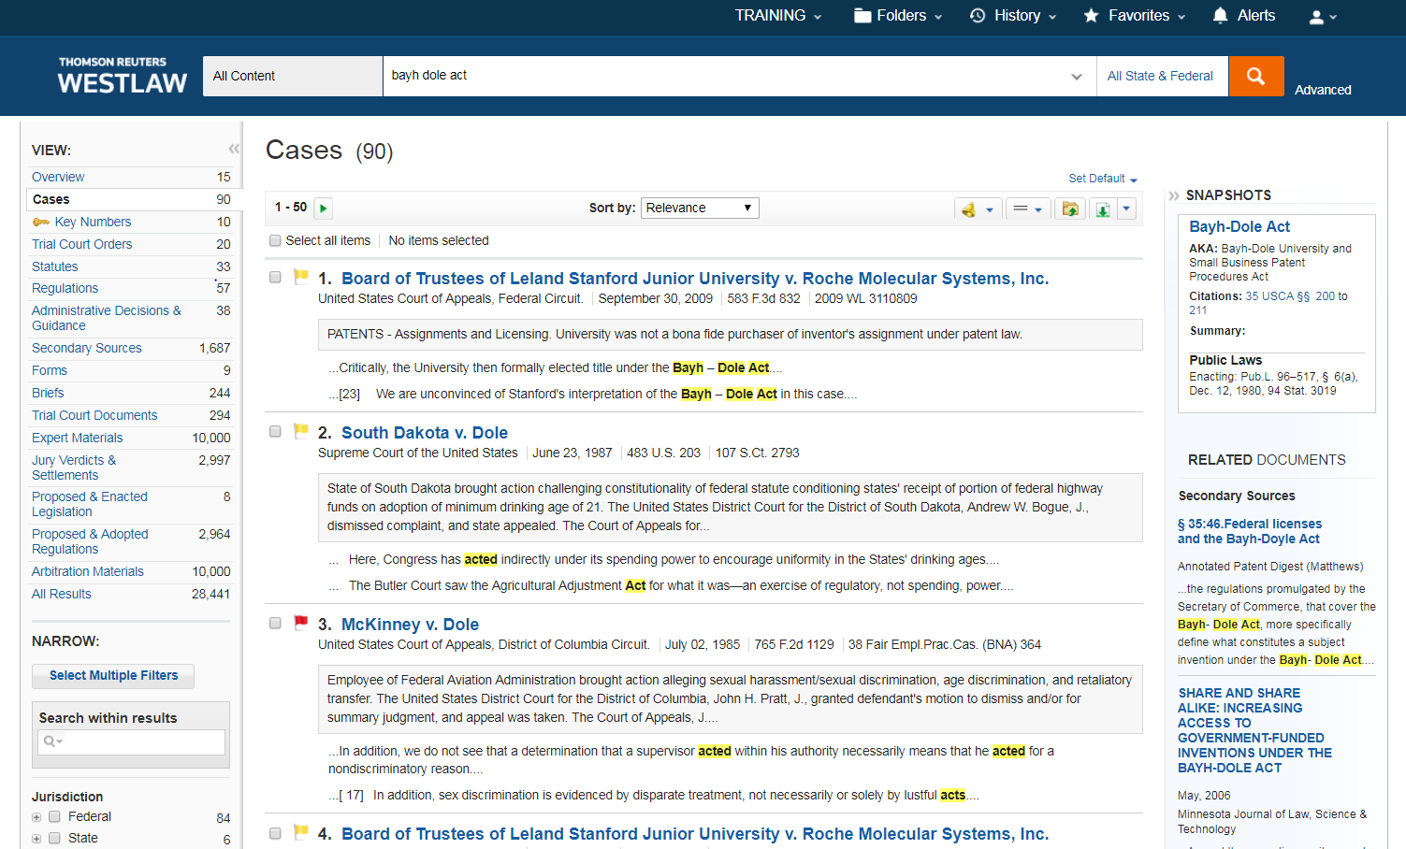
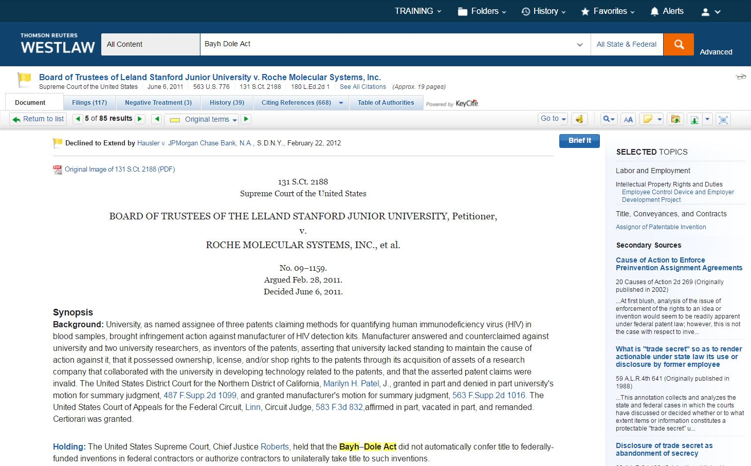
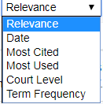
TR Westlaw经典判例查询
结果排序智能优化：相关度排序；时间排序；引用次数排序；点击量排序；法院层级、关键词频率。
快速定位您需要参考阅读的判例
美国法院判例报告原始扫描件

Slide 21
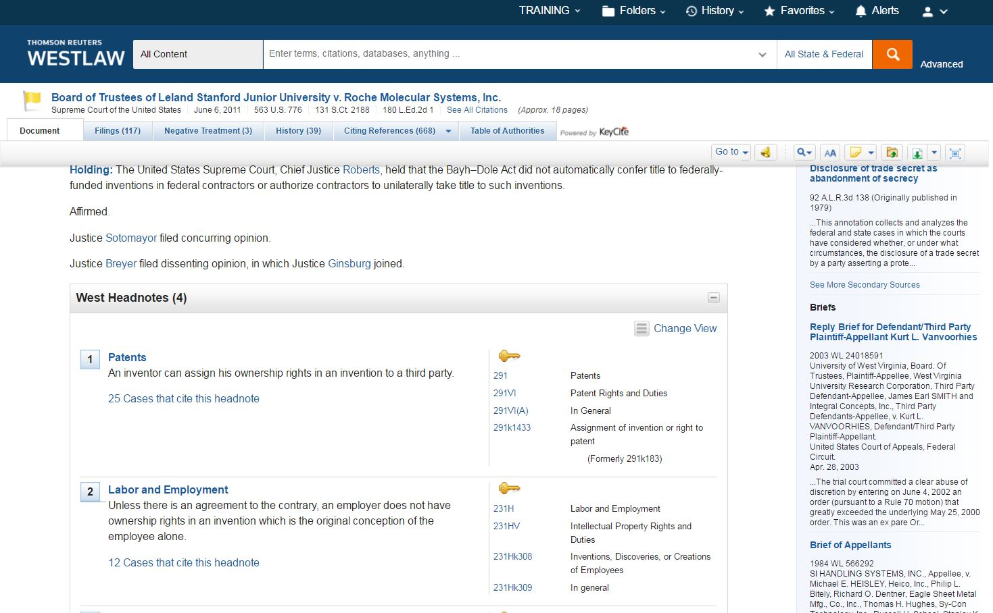
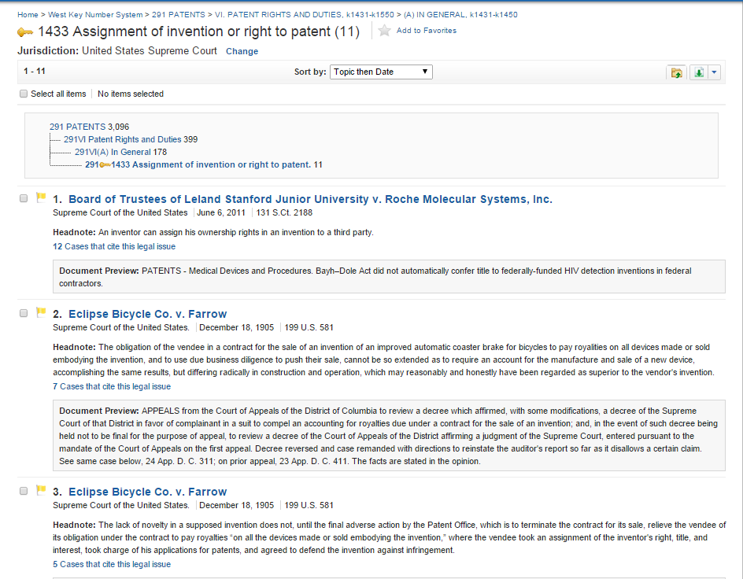
TR Westlaw 判例阅读- 更加清晰直观同时为您提供更多研究所需资料
直接进入West公司的钥匙码系统
钥匙码系统是将法律概念或者法律要点与具体案例相连接，您可以快速定位到关注的法律要点以及与之最相关的判例
相关判例和法典内容，智能链接直接跳转

Slide 22
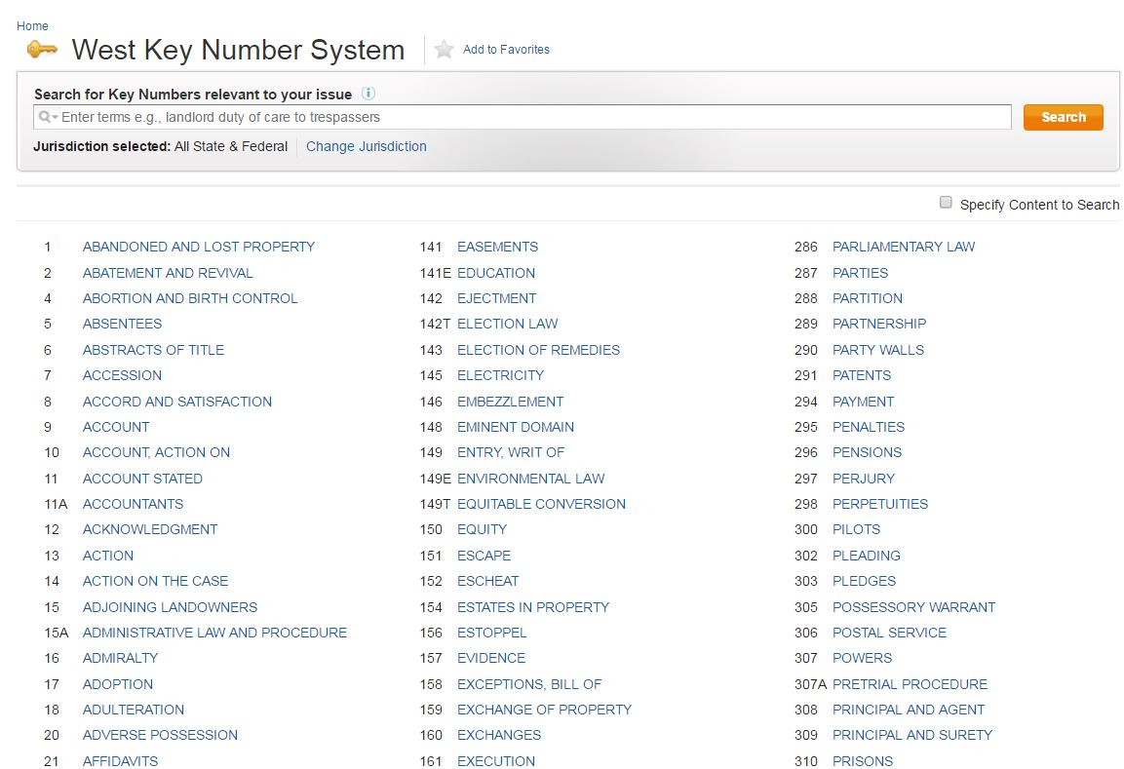
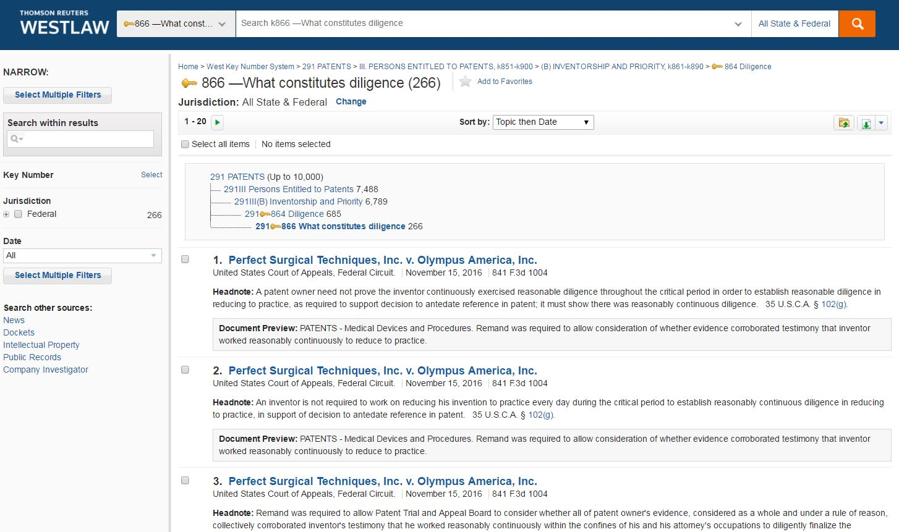
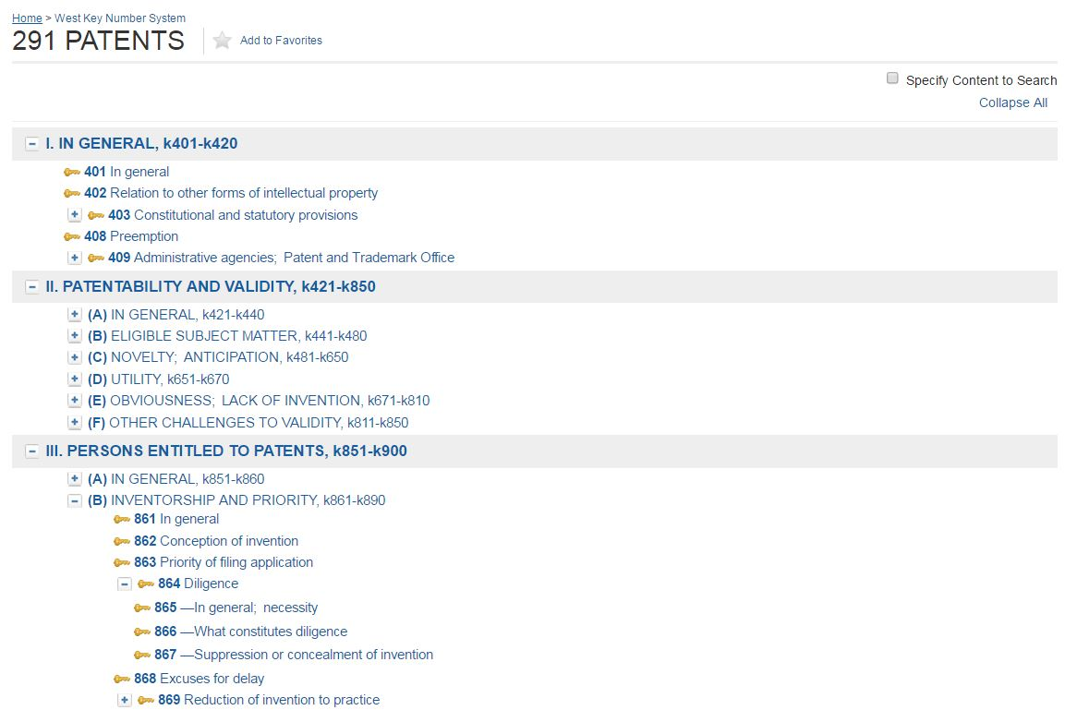
West公司钥匙码系统
与此法律要点相关的判例

Slide 23
TR Westlaw提供了判例的法律状态，历史以及与此案相关的其他参考文献
History - 此案的历史判决；
Citing reference - 此案被哪些文献资料评论和引用；
Table of Authorities - 此案中讨论了哪些经典案例。

Slide 24
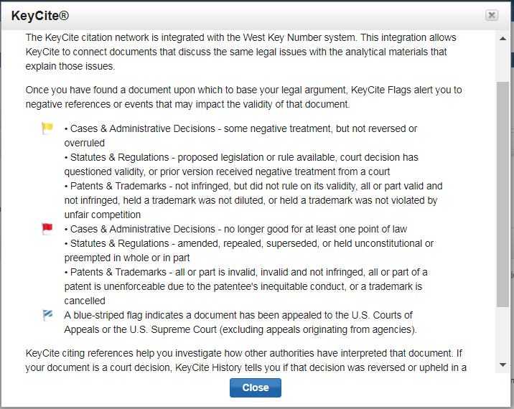
TR Westlaw为您提供法律状态指引
使用它可以立即核查一个案例、法律法规或者行政裁决是否有效，也可以查找对于该案例的案例价值有影响的其他案件来支持您的法律观点。
黄色旗帜：表示该判决或裁决出现过消极的判决历史记录，但未被驳回或推翻/表示有足以影响该法现行效力的草案存在
红色旗帜：表示该判例或行政裁决中至少有一个法律见解已经不是目前被接受的见解/表示该法被修正或废止
蓝白条纹旗帜：表示该判决已经被上诉，提示之后会有新的判决产生

Slide 25
TR Westlaw判例为您提供历史资料

Slide 26
TR Westlaw判例为您提供引用参考资料

Slide 27
TR Westlaw判例为您提供参考先例

Slide 28
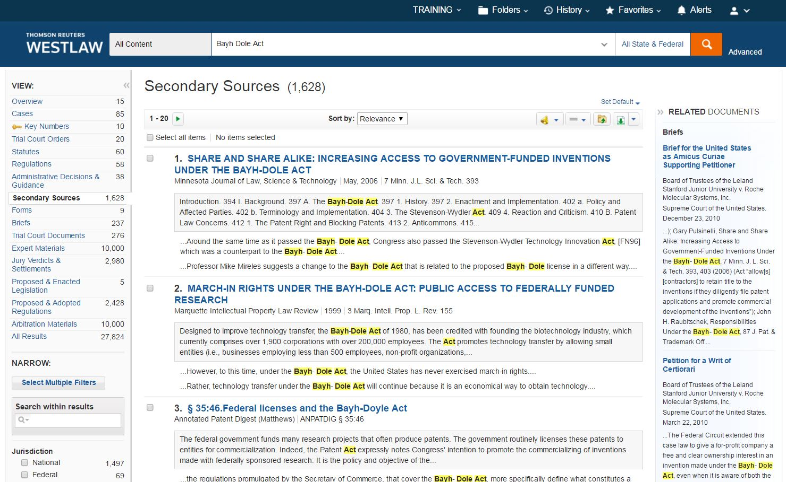
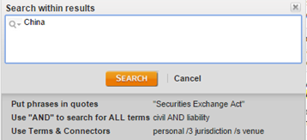
TR Westlaw评论文章中快速定位与中国相关的文献
法学期刊和评论中有提到中国的文献有哪些？

Slide 29
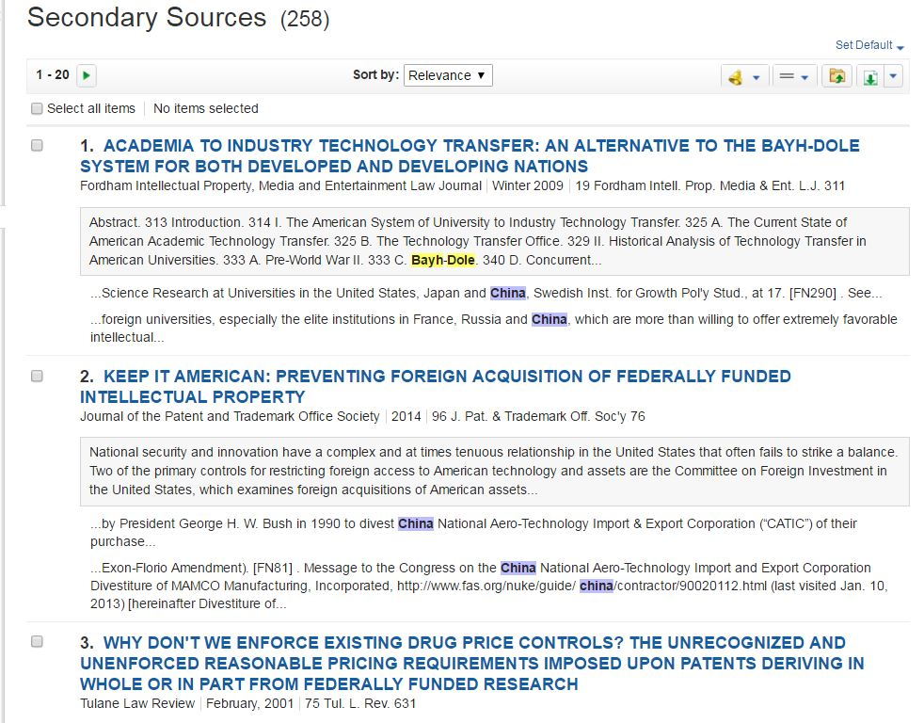
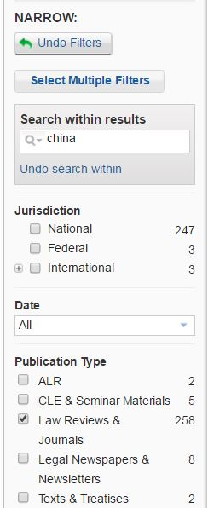
与中国相关的文献
仅查询期刊评论中的文献资料

Slide 30
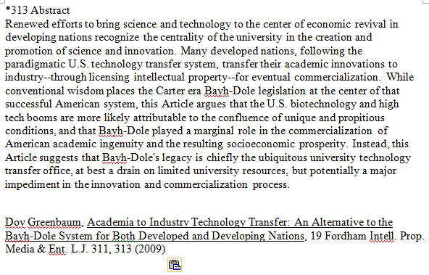
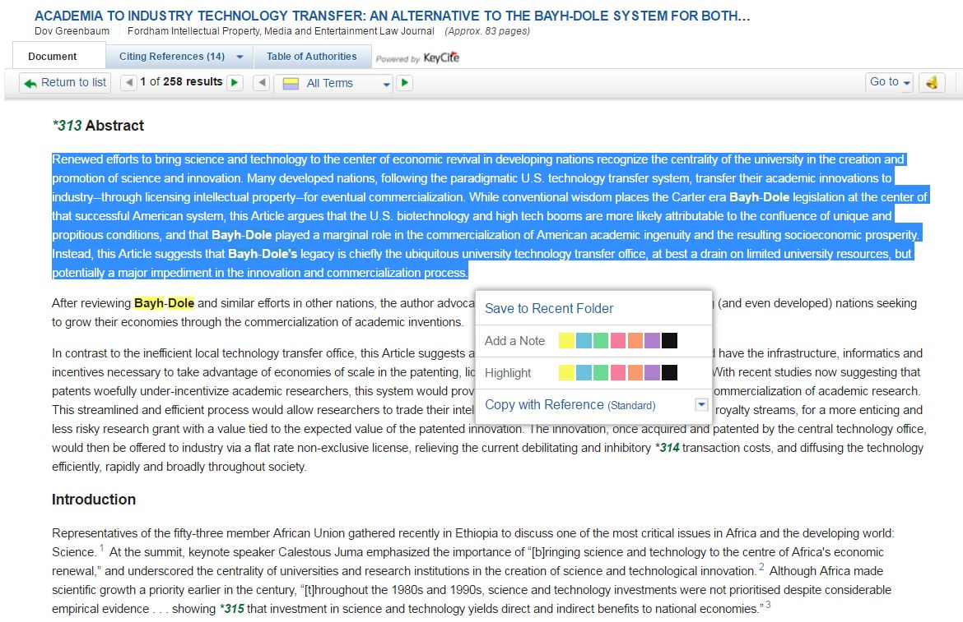
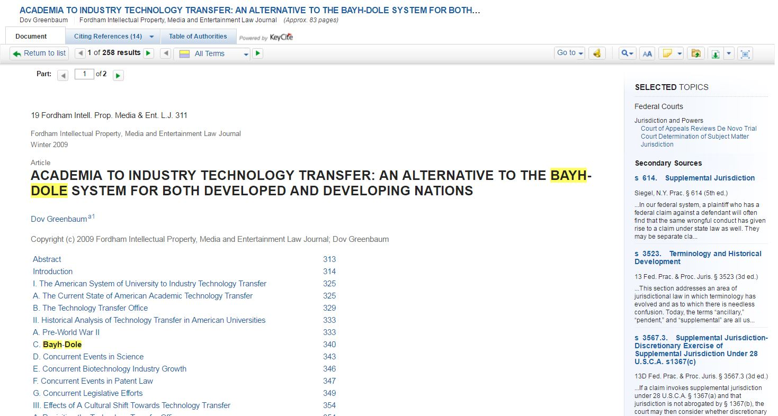
TR Westlaw 目标文献处理
跳转到某一页
设置Alert 追踪
文件中关键词查询
字体大小调整
添加标注
保存到文件夹
下载打印发送邮件以及Kindle
粘贴在word文件中，自动生成脚注，为您节省了很多查询文献出处的时间！
选中正文中某一段落，就会出现提示操作的对话框

Slide 31
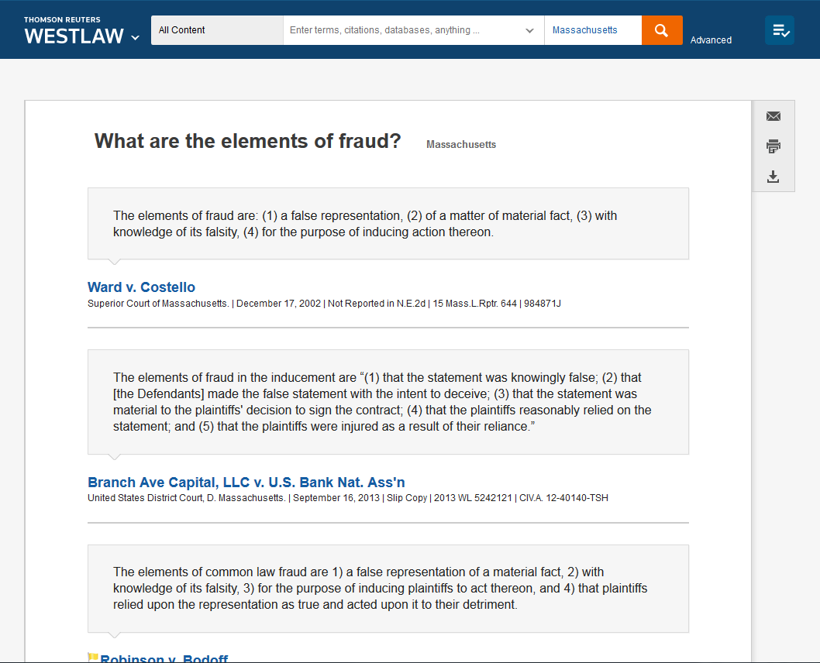
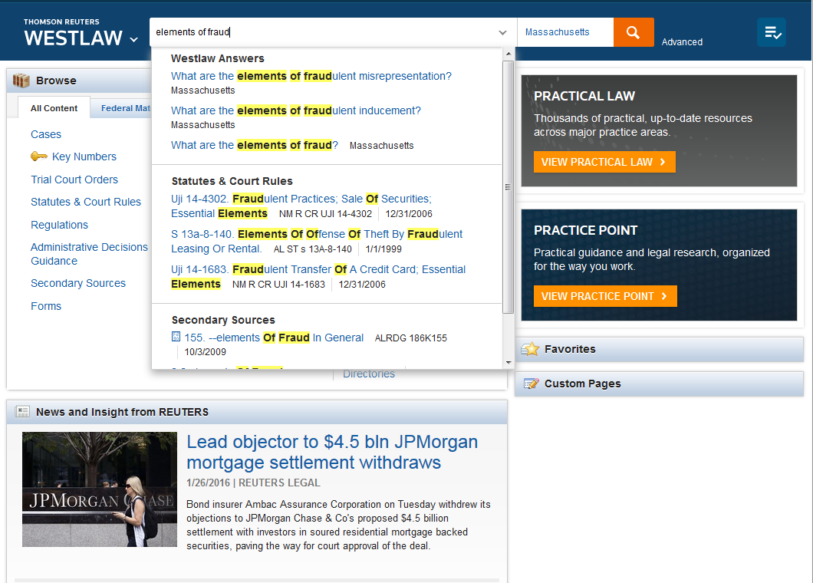
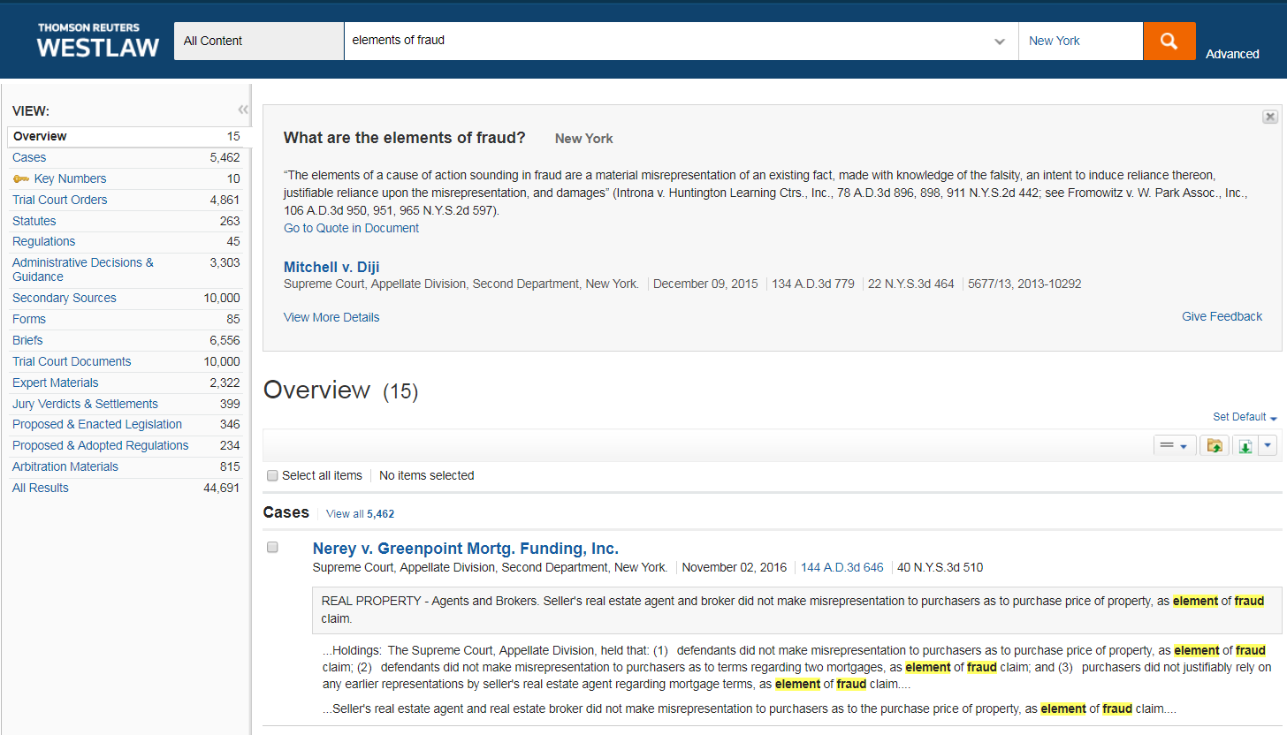
Westlaw Answers
对某些常见类型的法律问题的具体答案
包括与权威法院判决的链接
提示问题会出现在检索提示的上方
回答会出现在检索结果的上方

Slide 32
售后服务 & 培训资源
（国内）客户支持邮箱：westlawchina.support@thomsonreuters.com；
电话：010-66271288/66271325
官方网站：
www.westlaw.com
http://legalsolutions.thomsonreuters.com/law-products/westlaw-legal-research/training-support
网盘地址：
http://pan.baidu.com/s/1kVeDpcz

Slide 33
Questions? Thank You！
REUTERS / Henning Gloystein

